Slide 1
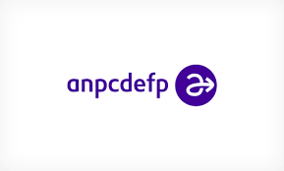
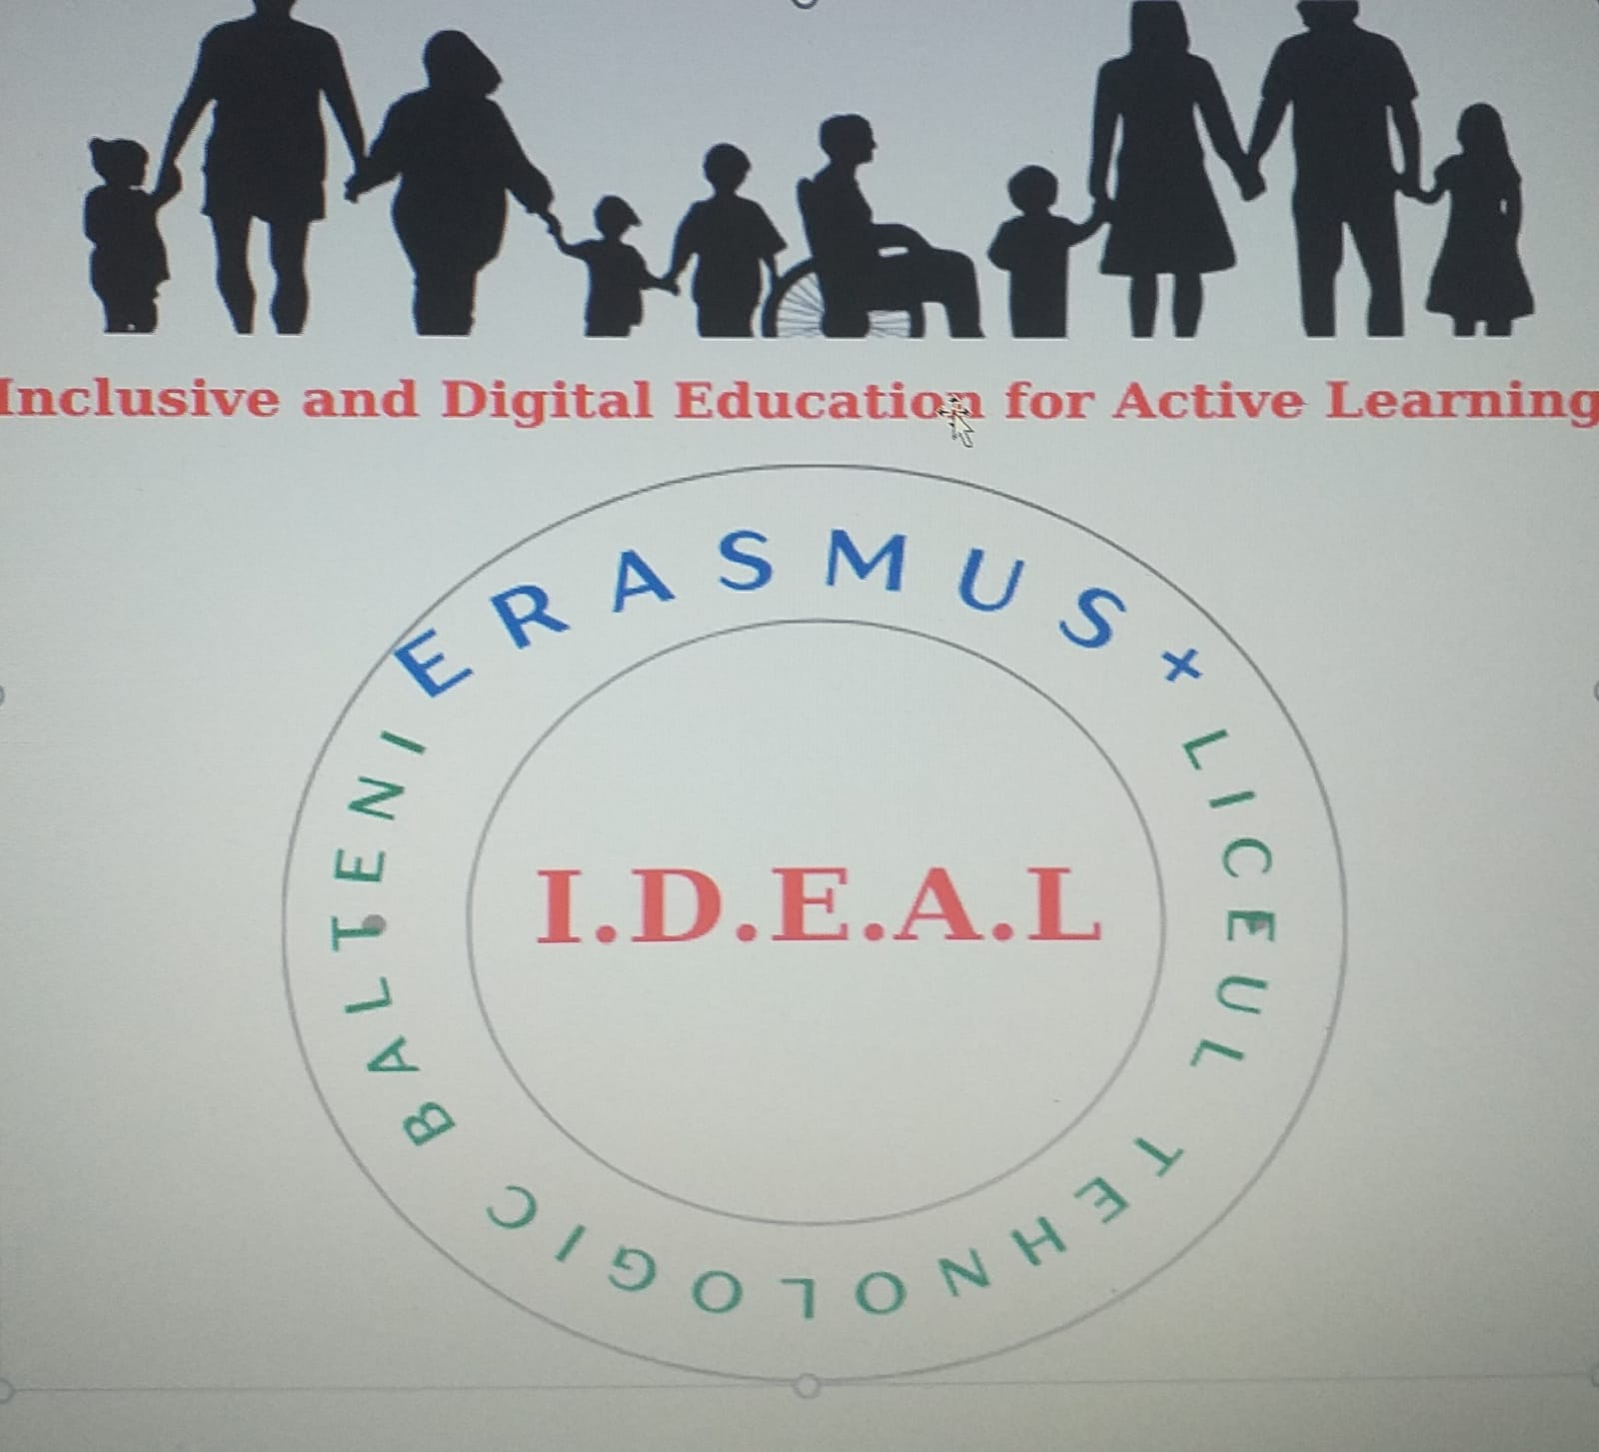
I.D.E.A.L
Inclusive and Digital Education for Active Learning
Material realizat cu logo-urile concepute de elevi ai clasei a VII-a B, Liceul Tehnologic Bâlteni, Structura Șc. Gimn. Nr.1 Peșteana-Jiu
Prof. coordonator,
Orzan Claudia-Elena

Slide 2
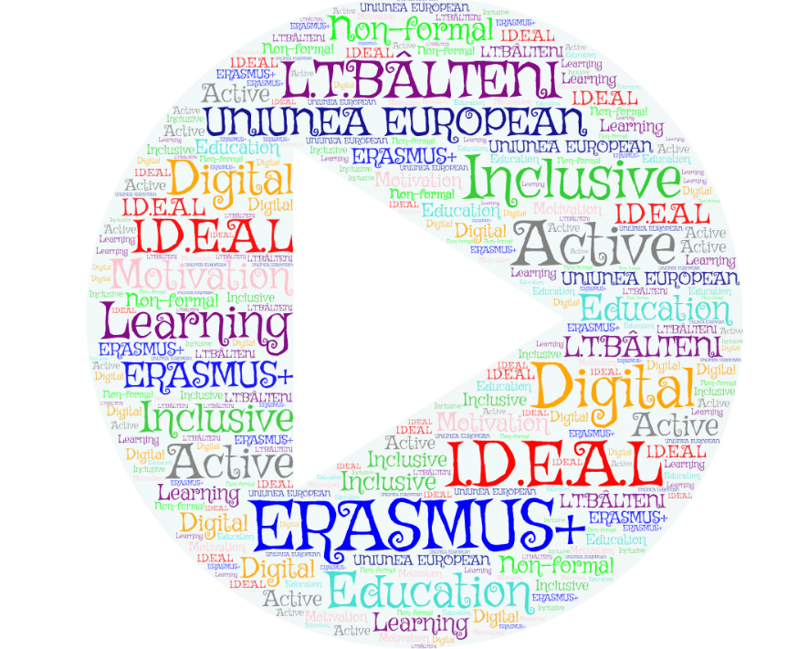
Elev: Șișu Ionuț Adrian

Slide 3
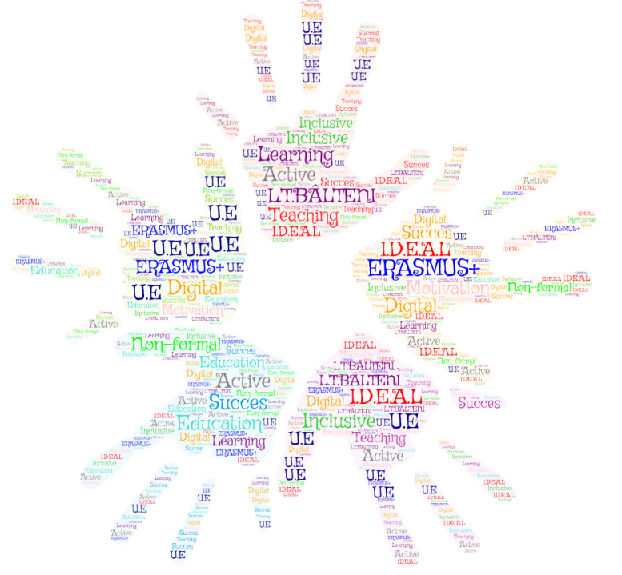
Elev: Dobrescu Maria Anelisa

Slide 4
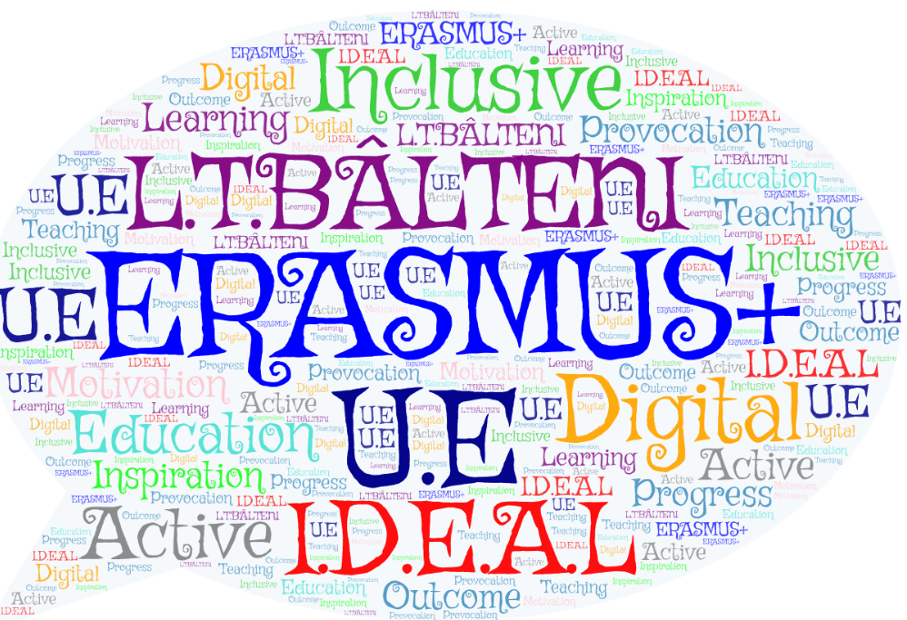
Elev: Ciocioi Iasmina-Alexandra

Slide 5
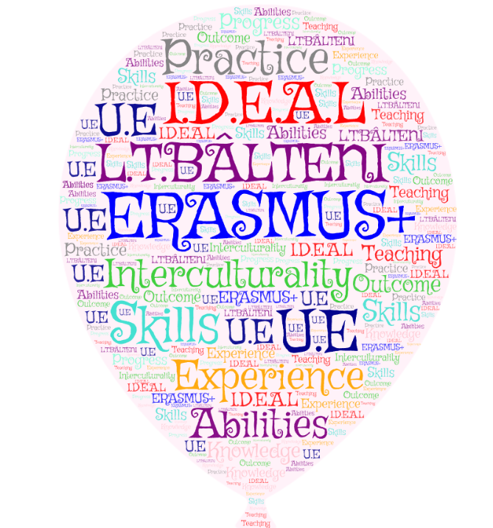
Elev: Mrejeru Evelina-Alina

Slide 6
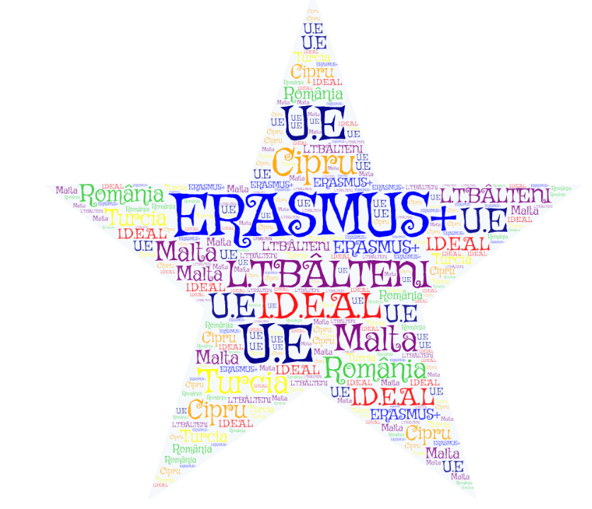
Elev: Surdu Constantin-Ionuț

